Slide 1
День профориентации
ТОГБПОУ «Многоотраслевой колледж»

Slide 2
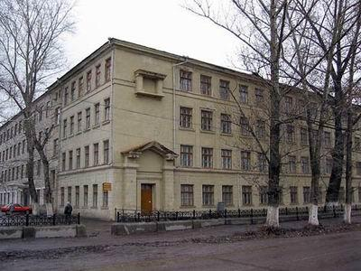
Место проведения ТОГБПОУ «Многоотраслевой колледж»

Slide 3
"Если вы удачно выберете труд и вложите в него всю свою душу, то счастье само вас отыщет". К.Д.Ушинский.
На основании приказа Управления образования и науки Тамбовской области, в соответствии годового плана работы ТОГБПОУ «Многоотраслевой колледж» на 2016-2017 учебный год и Программы организации и содержания образовательной деятельности по профессиональной ориентации Тамбовской области 3 декабря в ТОГБПОУ «Многоотраслевой колледж» состоялся Единый день профориентации для обучающихся 9 классов школ города и района.

Slide 4
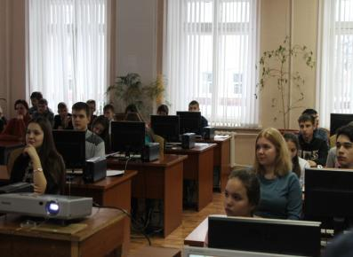
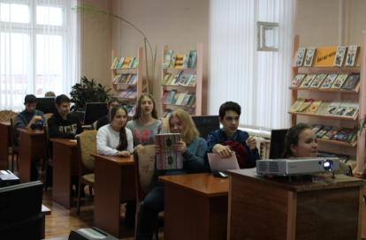
Колледж посетили 200 школьников и их родители. Ребята смогли познакомиться и окунуться в мир профессий, которые их окружают.

Slide 5
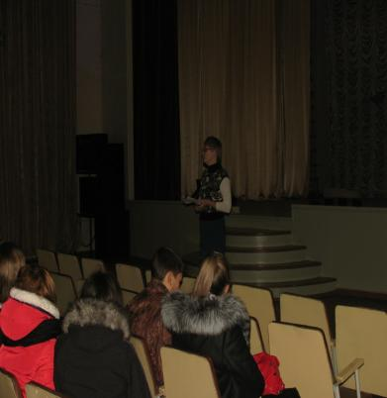
Приветствие учащихся, объявление маршрутной карты мероприятий.

Slide 6
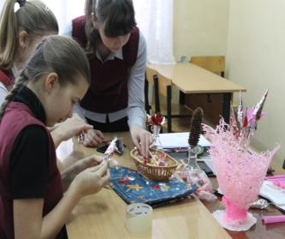
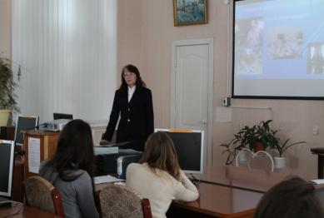
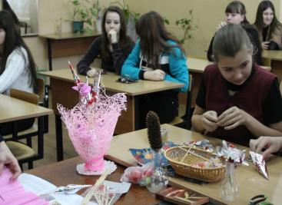
«Повар, кондитер»(мастер-класс, элемент профессиональных проб.)

Slide 7
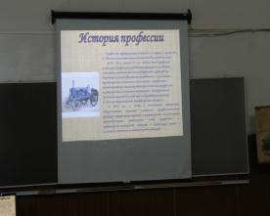
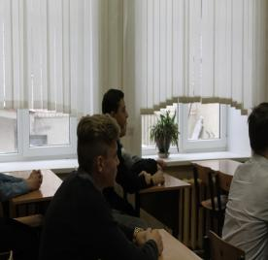
«Тракторист-машинист сельскохозяйственного производства»

Slide 8
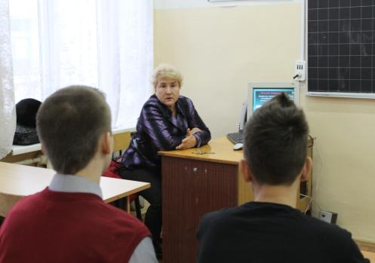
«Мастер жилищно-коммунального хозяйства»

Slide 9
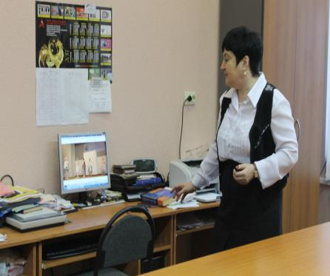
«Модельер»

Slide 10
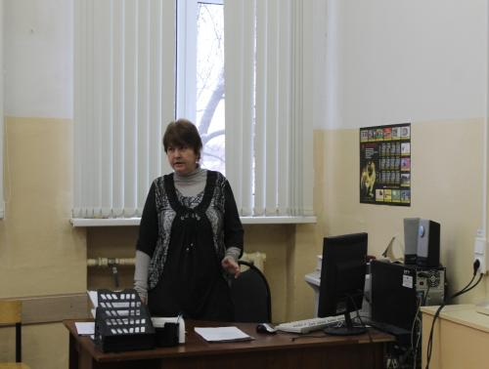
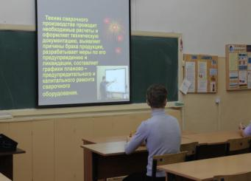
«Сварочное производство»(мастер-класс, элемент профессиональных проб.)

Slide 11
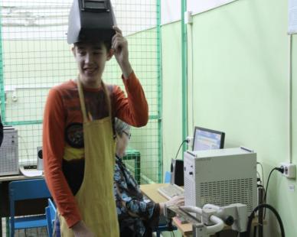
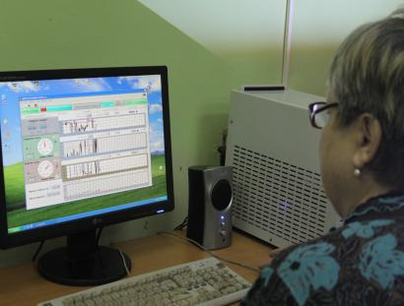

Slide 12
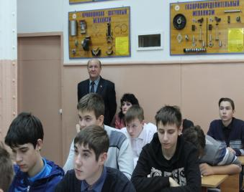
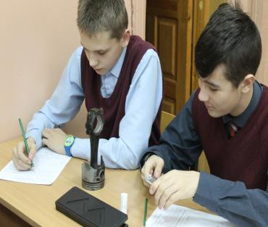
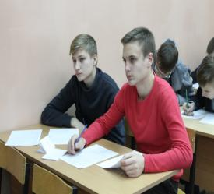
«Автомеханик»(мастер-класс, элемент профессиональных проб.)

Slide 13
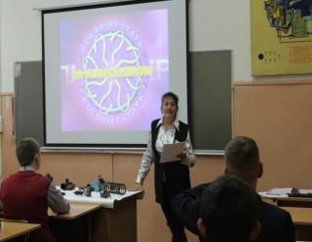
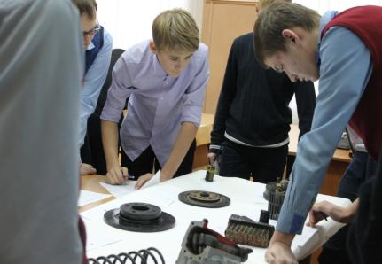
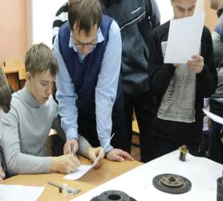

Slide 14
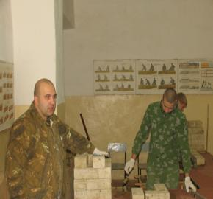
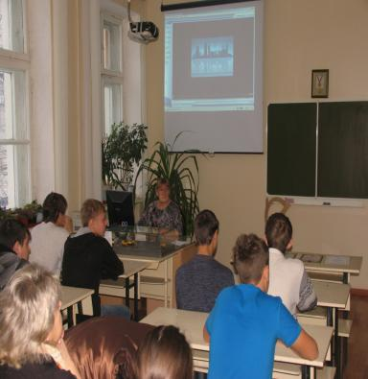
«Строительство и эксплуатация зданий и сооружений»

Slide 15
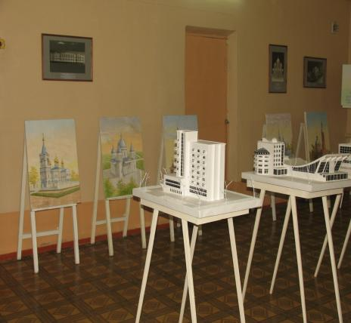
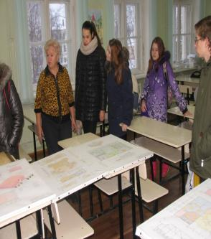
«Архитектор»

Slide 16
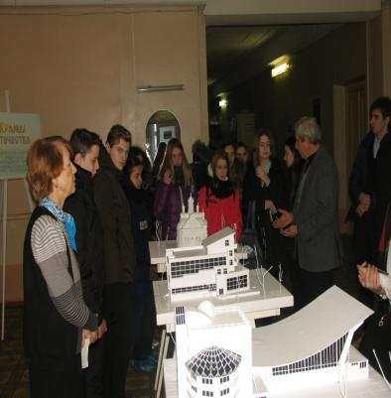
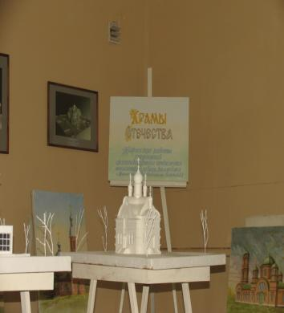

Slide 17
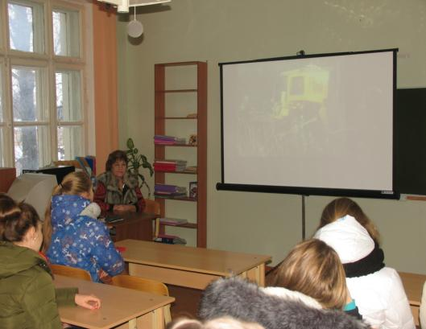
«Техническая эксплуатация подвижного состава железных дорог»

Slide 18
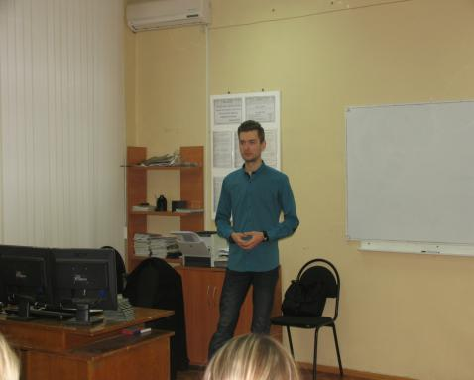
«Компьютерные сети»

Slide 19
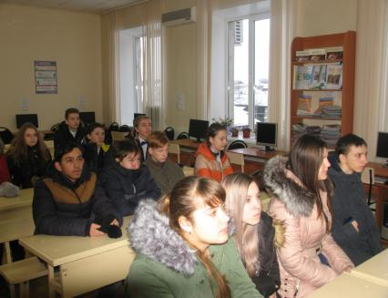
«Экономика и бухгалтерский учет»

Slide 20
«Коммерция»

Slide 21
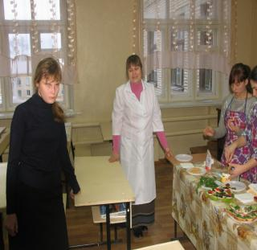
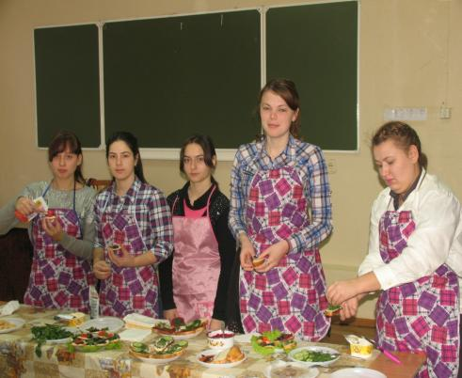
Центр профессионального образования и социальной адаптации лиц с ОВЗ «Парус надежды»

Slide 22
Процесс профессионального самоопределения охватывает длительный период жизни человека — от появления зачатков профессиональных интересов и склонностей в детском возрасте до окончательного утверждения в избранной сфере профессиональной деятельности в годы зрелости. На протяжении этого периода происходит не только собственно профессиональное, но и социальное, а вместе с тем и жизненное самоопределение личности.
Задача нашего учебного заведения помочь ученикам с выбором профессии . Наша цель вырастить настоящего профессионала своего дела востребованного на рынке труда.

